Slide 1
Tiết: …..
ÔN TẬP
Giáo viên:……….

Slide 2
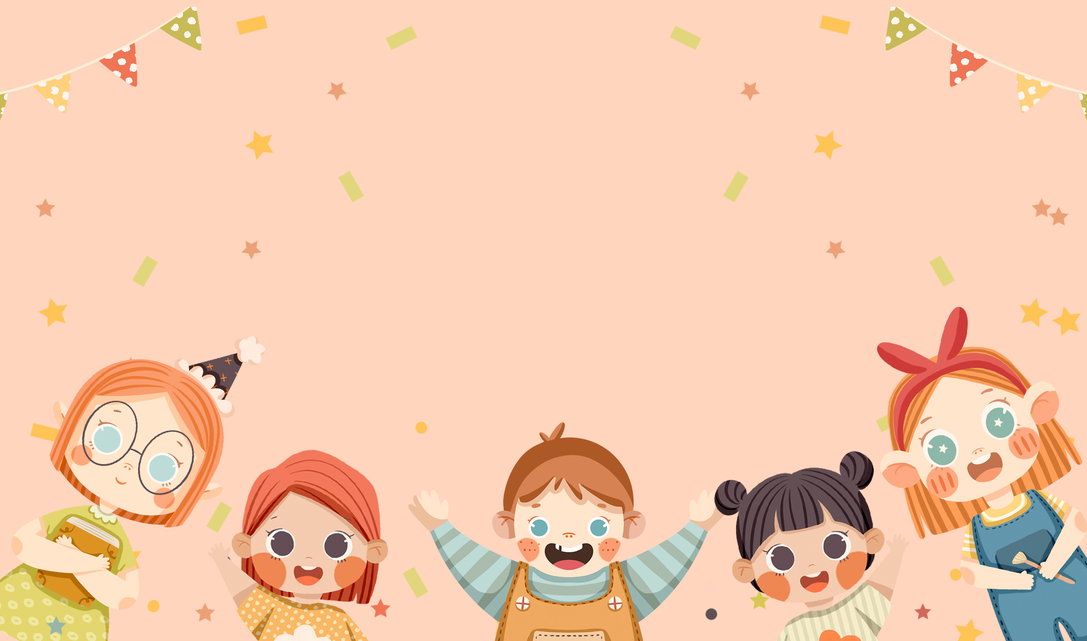
KHỞI ĐỘNG

Slide 3
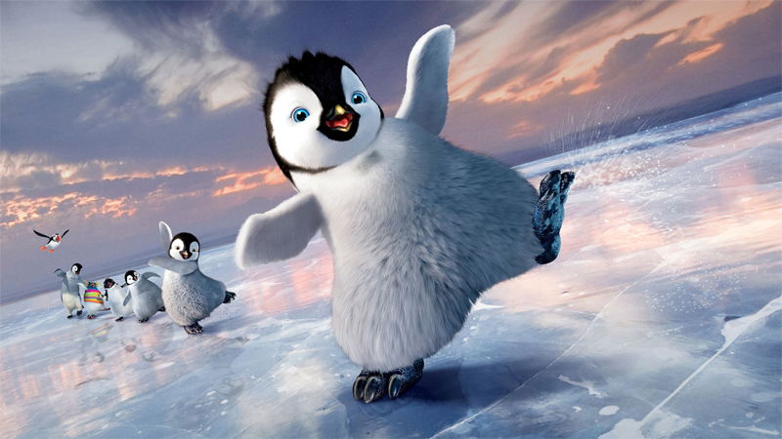
Cánh cụt về nhà
Chơi

Slide 4
1
4
5
7
2
3
6
8
9
10

Slide 5
Câu 1. Chủ đề của bài 8 là gì?
Nuôi dưỡng tâm hồn.

Slide 6
Câu 2. Thể loại chính của chủ đề là
Truyện

Slide 7
Câu 3. Kể tên các văn bản thuộc chủ đề.
Lẵng quả thông, Con muốn làm một cái cây, Và tôi nhớ khói, Cô bé bán diêm.

Slide 8
Câu 4. Truyện bao gồm các yếu tố nào?
Cốt truyện, bối cảnh, nhân vật,...

Slide 9
Câu 5. Điền từ còn thiếu vào chỗ trống: ……. là chi tiết gây ấn tượng, cảm xúc mạnh đối với người đọc; góp phần quan trọng tạo nên hình tượng nghệ thuật gợi cảm và sống động trong tác phẩm.
Chi tiết tiêu biểu

Slide 10
Câu 6. Những biểu hiện đặc điểm bên ngoài của nhân vật, thể hiện qua hình dáng, nét mặt, trang phục được gọi là gì?
Ngoại hình của nhân vật

Slide 11
Câu 7. Dấu hiệu nhận biết ngôn ngữ nhân vật là gì?
Câu nói được đặt thành dòng riêng và có gạch đầu dòng câu nói được đặt trong ngoặc kép sau dấu hai chấm.

Slide 12
Câu 8. Điền từ còn thiếu vào chỗ trống: …….thể hiện một phần tính cách, tình cảm, cảm xúc của nhân vật, chi phối hành động của nhân vật.
Ý nghĩ

Slide 13
Câu 9. Điền từ còn thiếu vào chỗ trống: Ngôn ngữ nhân vật là …… của nhân vật trong tác phẩm.
Lời

Slide 14
Câu 10. Cái xảy ra được nhận thức có ranh giới rõ ràng, phân biệt với những cái xảy ra khác được gọi là gì?
Sự việc chính

Slide 15
HÌNH THÀNH KIẾN THỨC

Slide 16
I. Ôn tập văn bản

Slide 17
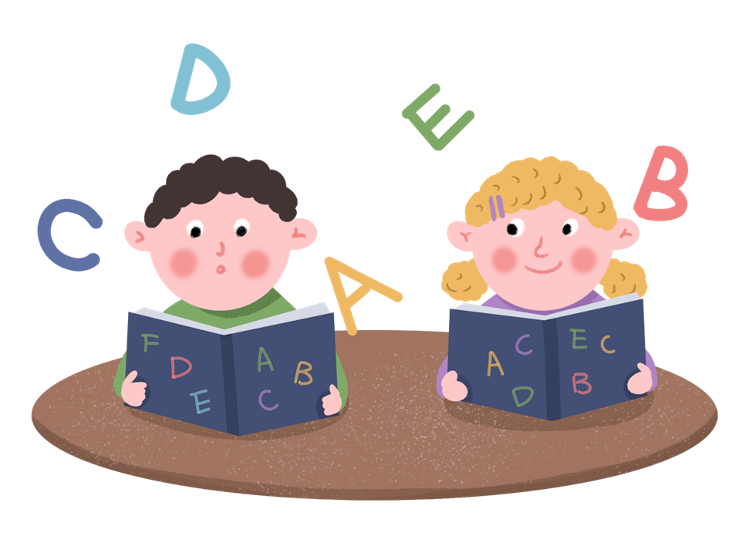
1. Nội dung các văn bản đã học
Lẵng quả thông
Con muốn làm một cái cây
Và tôi nhớ khói

Slide 18
1. Nội dung các văn bản đã học
Tác phẩm | Nội dung chính
Lẵng quả thông
Con muốn làm một cái cây
Và tôi nhớ khói

Slide 19
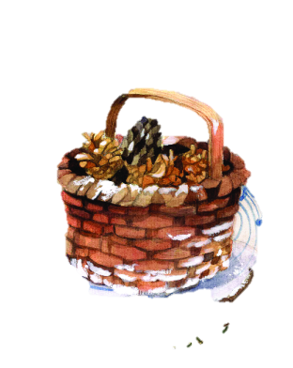
1. Nội dung các văn bản đã học
Tác phẩm | Nội dung chính
Lẵng quả thông
Câu chuyện kể về cách tặng quà và món quà của nhạc sĩ E-đơ-va Gờ-ric tặng cô bé Đa-ni, tác giả khẳng định giá trị của món quà tinh thần và của âm nhạc đối với tâm hồn con người.

Slide 20
1. Nội dung các văn bản đã học
Tác phẩm | Nội dung chính
Con muốn làm một cái cây
Văn bản kể về kỉ niệm tuổi thơ êm đềm của cậu bé Bum và sự cô đơn trong hiện tại.

Slide 21
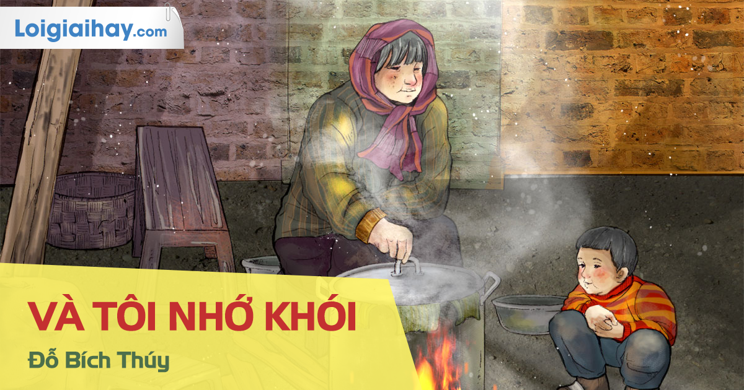
1. Nội dung các văn bản đã học
Tác phẩm | Nội dung chính
Và tôi nhớ khói
Văn bản là những cảm nhận sâu sắc, tinh tế của tác giả về hình ảnh khói bếp gắn liền với tuổi thơ nơi quê hương.

Slide 22
2. Sổ tay

Slide 23
Thảo luận nhóm: Nuôi dưỡng tâm hồn phong phú sẽ mang đến điều gì cho chúng ta?

Slide 24
3. Nuôi dưỡng tâm hồn sẽ giúp con người
Có một cuộc sống phong phú, giàu cảm xúc.
Giúp con người có tình yêu và lòng biết ơn cuộc sống.
01
02
Giúp con người có những điểm tựa tinh thần khi trải qua biến cố trong cuộc sống.
Giúp con người sống có ý nghĩa, cân bằng

Slide 25
LUYỆN TẬP

Slide 26
Luyện tập
AI NHANH HƠN

Slide 27
Câu 1. Nhân vật Bum gợi cho em nhớ đến văn bản nào?
A. Cô bé bán diêm.
B. Con muốn làm một cái cây.
C. Và tôi nhớ khói.
D. Tất cả đều sai.

Slide 28
Câu 2. Tác giả của văn bản “Con muốn làm một cái cây” là
A. Võ Thu Hương.
B. Lạc Thanh.
C. Đỗ Bích Thủy.
D. Hoàng Tiến Tựu.

Slide 29
Câu 3. Phương thức biểu đạt chính của văn bản “Lẵng quả thông” là
A. Nghị luận.
B. Biểu cảm.
C. Miêu tả.
D. Tự sự.

Slide 30
Câu 4. Ngôi kể trong văn bản “Lẵng quả thông” là
A. Ngôi thứ nhất.
B. Ngôi thứ hai.
C. Ngôi thứ ba.
C. Tất cả đều sai.

Slide 31
Câu 5. Tên nhân vật trong văn bản “Lẵng quả thông” là
A. Pao-tốp-xki.
B. Đa-ni.
C. Bum.
D. Cả A, B đều đúng.

Slide 32
Câu 6. loài cây trở thành hình tượng xuyên suốt văn bản “Con muốn làm một cái cây” là
A. Cây xoài.
B. Cây mận.
C. Cây na.
D. Cây ổi.

Slide 33
Câu 7. Các chi tiết miêu tả nhân vật là
A. Ngoại hình, vẻ đẹp.
B. Ý nghĩ, vẻ đẹp.
C. Ngoại hình, hành động, tính cách, ý nghĩ.
D. Tâm trạng, vẻ đẹp.

Slide 34
Câu 8. Điền từ còn thiếu vào chỗ trống: “…….. Chỉ nguội khi người không còn, người bỏ cuộc đời người đi.”
A. Ngọn lửa.
B. Bếp.
C. Khói.
D. Mặt trời.

Slide 35
VẬN DỤNG

Slide 36
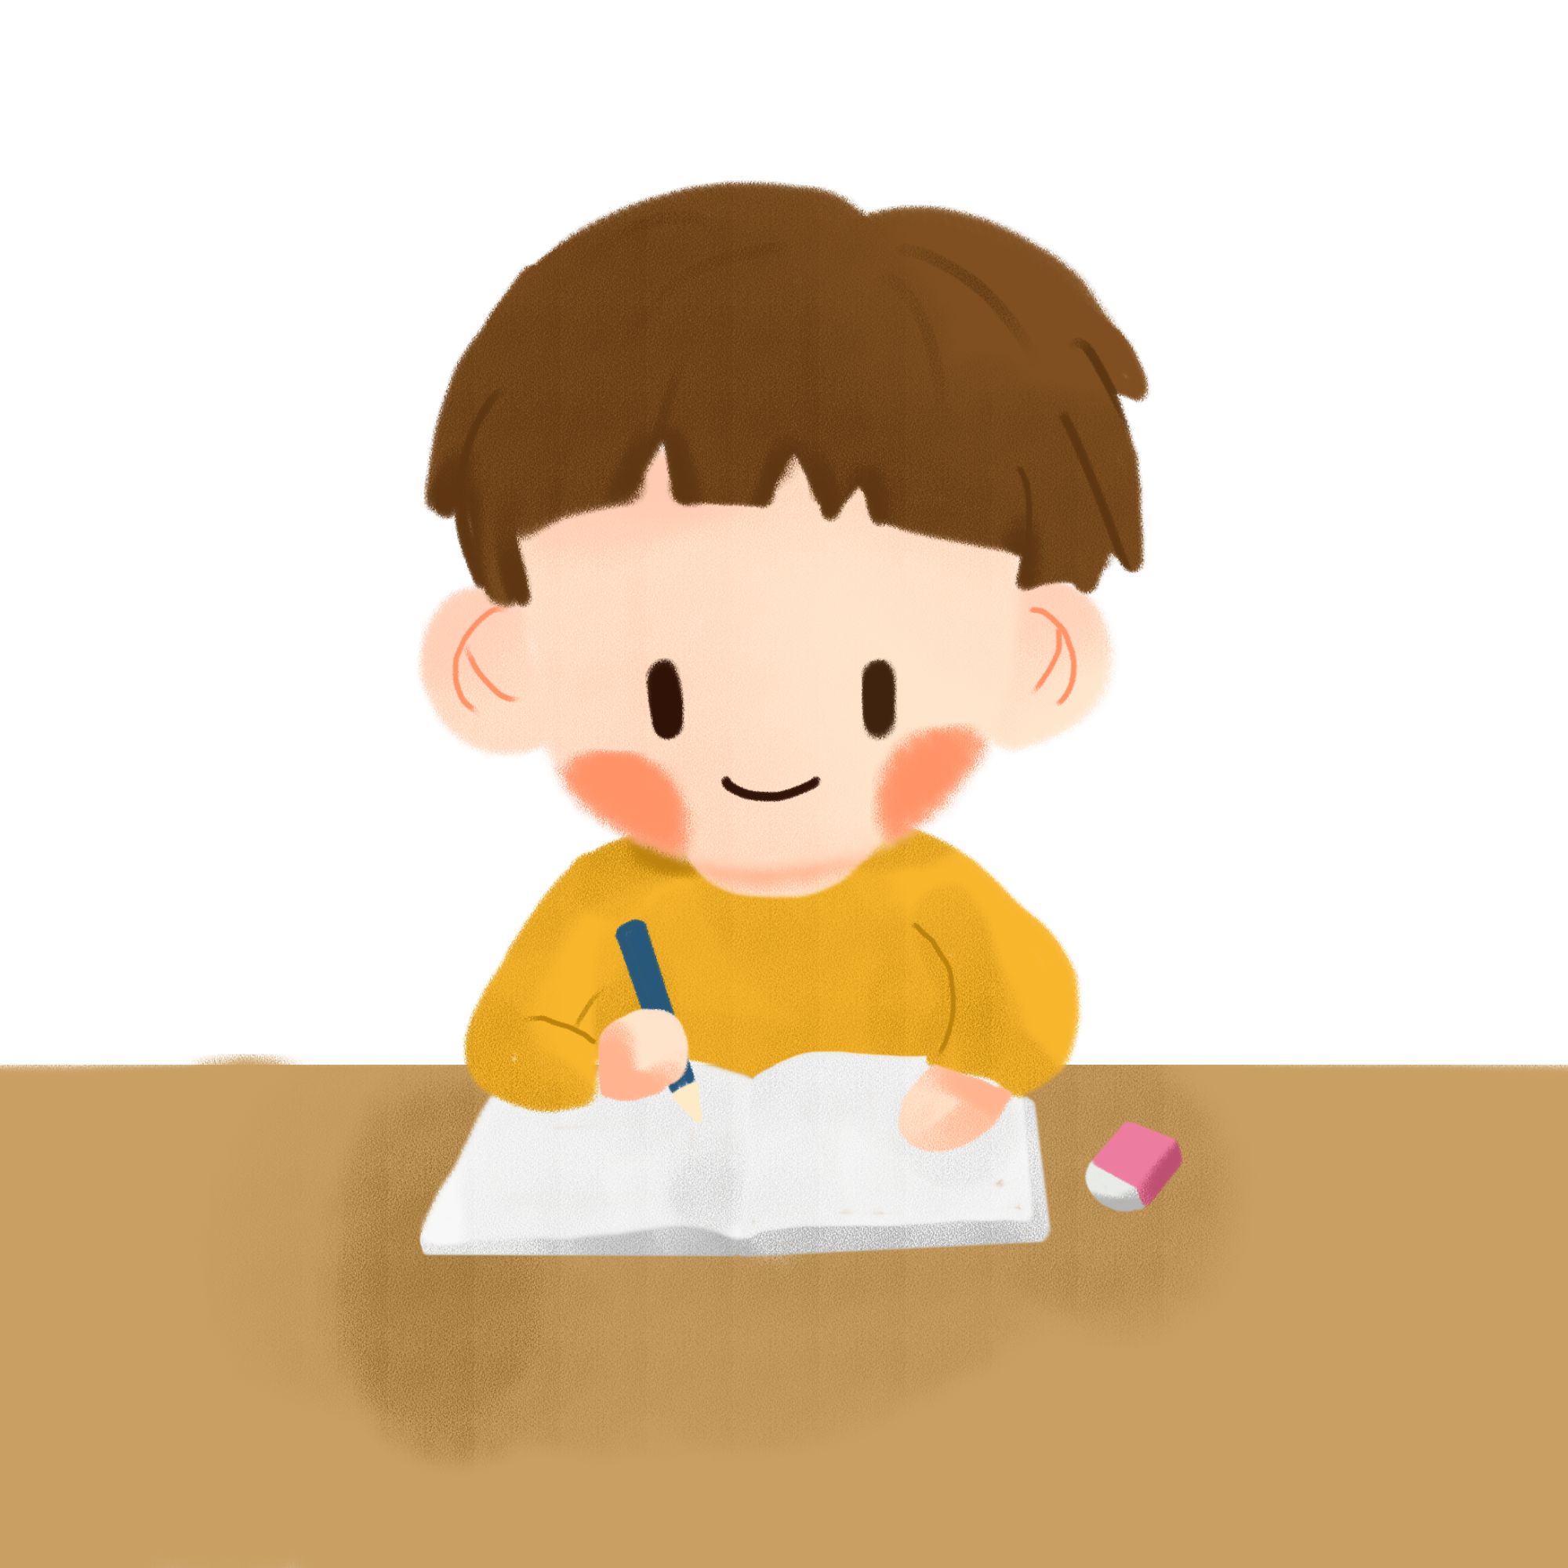
Vận dụng
Viết đoạn văn từ 10 – 12 câu trình bày về ý nghĩa của việc nuôi dưỡng một đời sống tâm hồn phong phú.

Slide 37
Đối với mỗi con người thì việc phát triển thể chất cần đi kèm với việc nuôi dưỡng một đời sống tâm hồn phong phú. Nếu trong một thể xác to lớn mà tâm hồn hạn hẹp, yếu kém thì đó là một điều không thể chấp nhận được. Nuôi dưỡng tâm hồn phong phú sẽ làm cho chúng ta có những năng lực phát triển bản thân. Khi tâm hồn được nuôi dưỡng, ta sẽ có một cuộc sống phong phú, giàu cảm xúc. Mà đôi khi vì cuộc sống bận rộn khiến cho con người ta lãng quên. Nuôi dưỡng tâm hồn phong phú sẽ giúp cho chúng ta những năng lượng tích cực từ cuộc sống, thấy được niềm vui trong việc cho đi và nhận lại. Không còn thờ ơ, vô cảm trước những hoàn cảnh khó khăn, trước những tình huống mà cần chúng ta dang đôi tay ra để giúp đỡ. Ngoài ra việc Nuôi dưỡng tâm hồn phong phú sẽ làm cuộc sống của chúng ta thêm hạnh phúc, hạnh phúc từ những điều nhỏ nhặt, hạnh phúc từ chính những điều xung quanh chúng ta. Hãy để tâm hồn của chúng ta luôn được nuôi dưỡng để đón những hạnh phúc đến với mình.

Slide 38
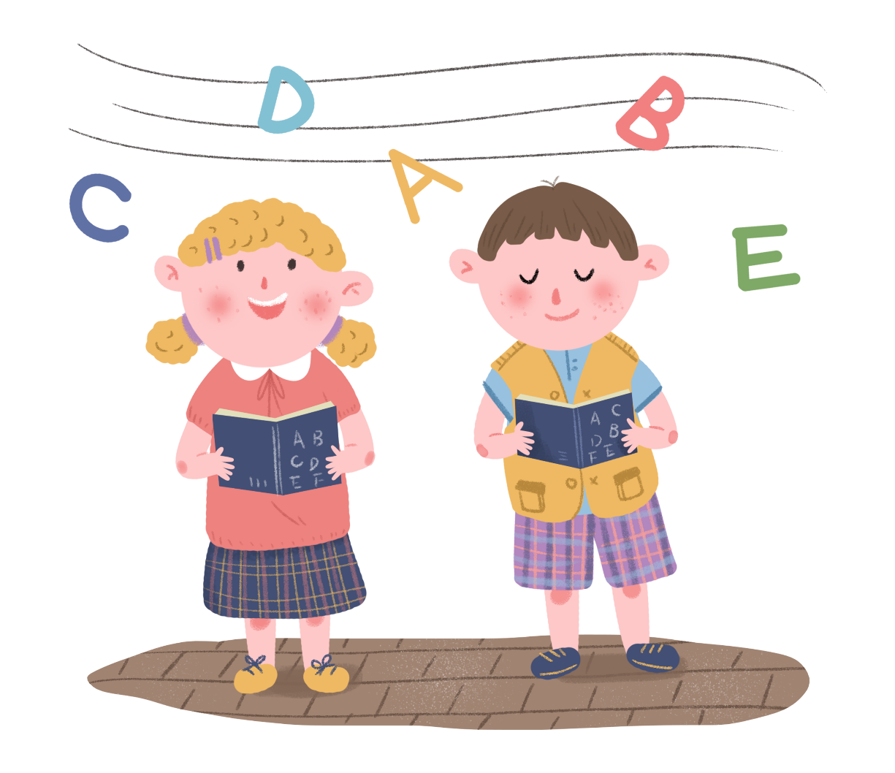
Hướng dẫn tự học
* Bài cũ: hoàn thành bài theo yêu cầu.
* Bài mới: chuẩn bị bài tiếp theo.

Slide 39
CHÂN THÀNH CẢM ƠN!

